Slide 1
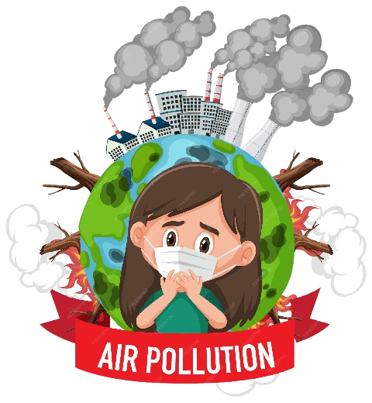
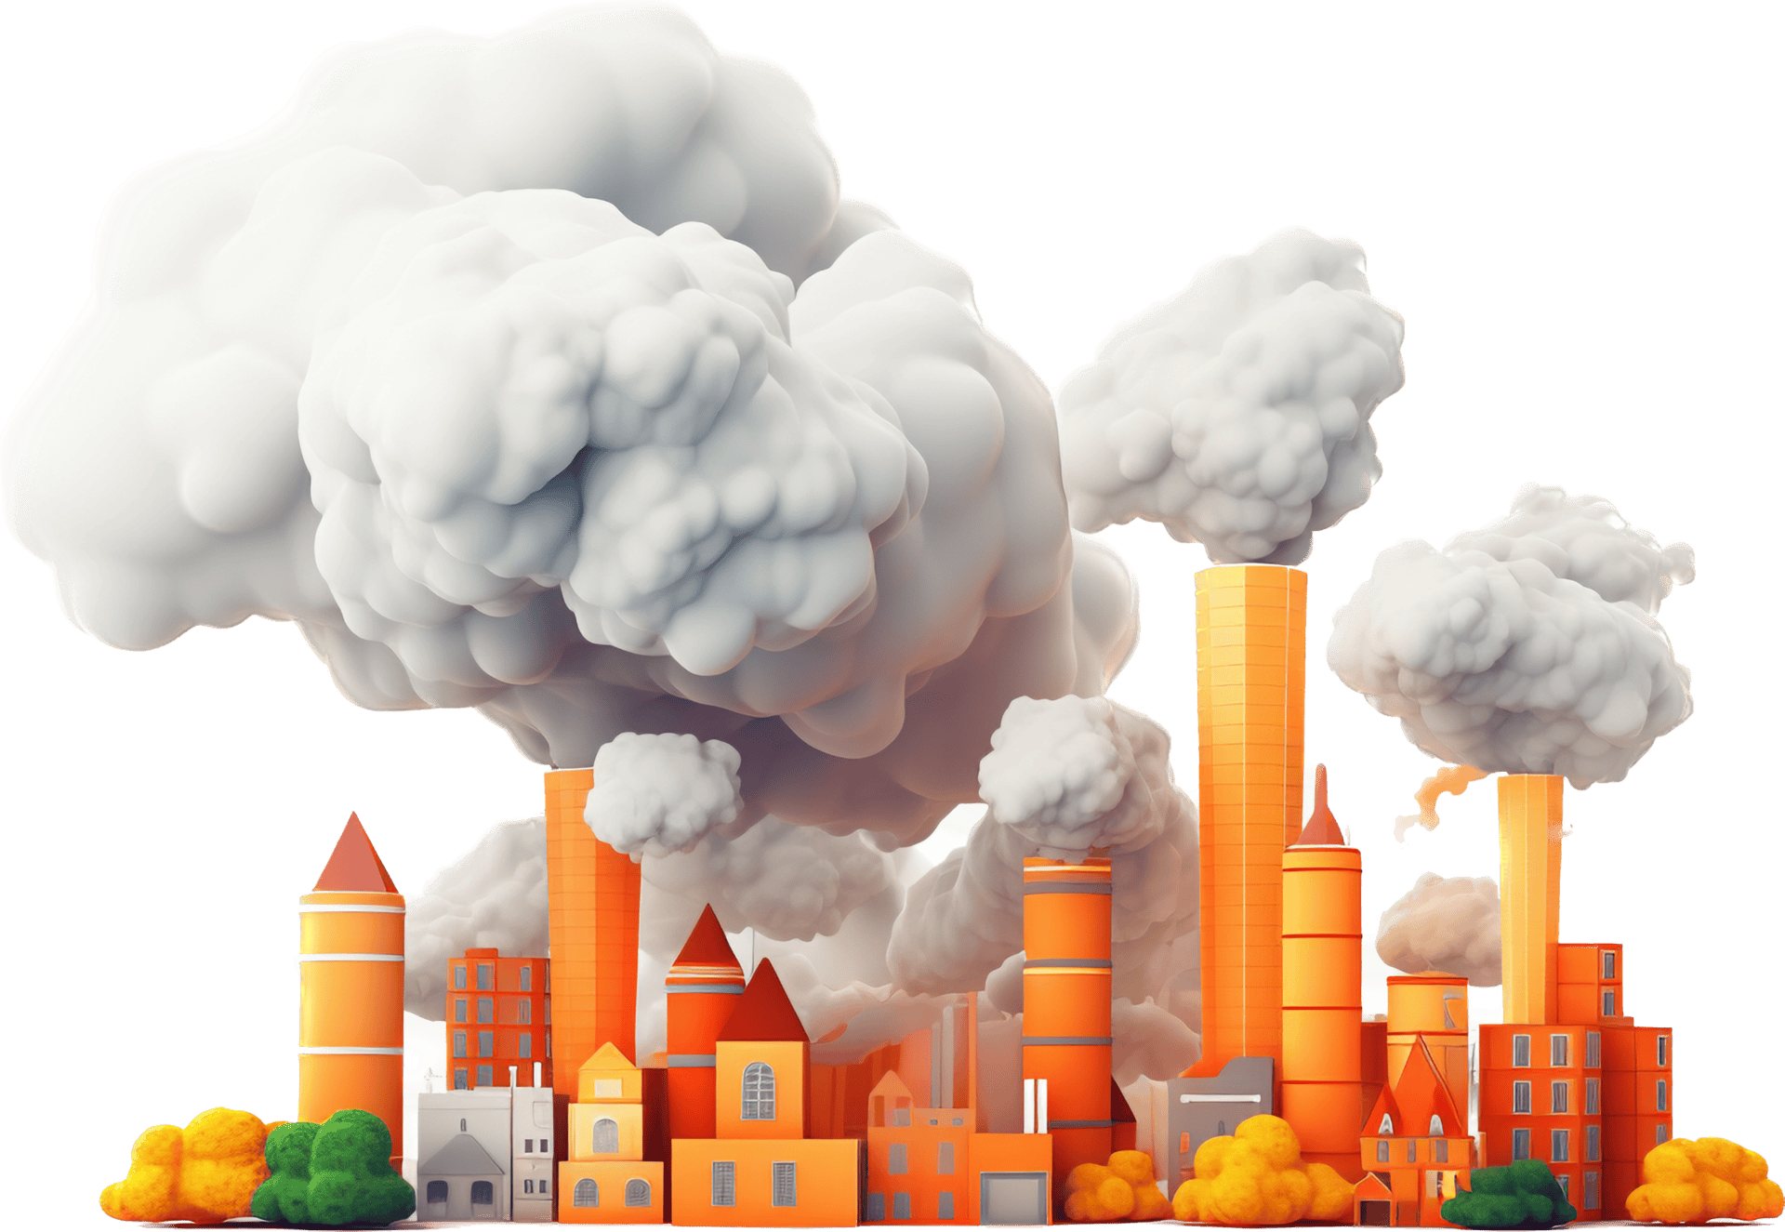
वायु प्रदूषण
श्री संदीप कुमार जनपद- झाँसी

Slide 2

वायु प्रदूषण परिभाषा
"वायु प्रदूषण वायु में गैसों, कणों, जैविक अणुओं आदि जैसे प्रदूषकों का उत्सर्जन है जो मानव स्वास्थ्य और पर्यावरण के लिए हानिकारक है।"

Slide 3
वायु प्रदूषण आरेख

Slide 4

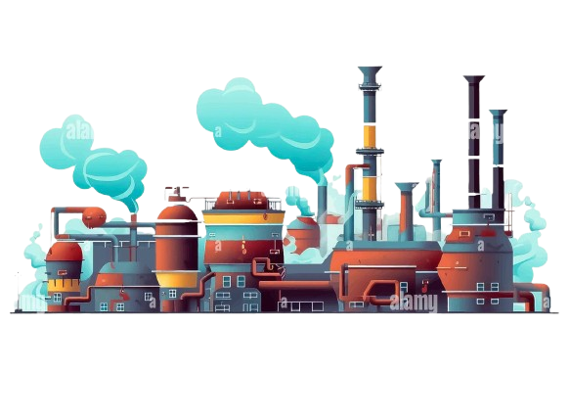
वायु प्रदूषण क्या है?
वायु प्रदूषण का मतलब हवा में होने वाले किसी भी भौतिक, रासायनिक या जैविक परिवर्तन से है। यह हानिकारक गैसों, धूल और धुएं द्वारा हवा का प्रदूषण है जो पौधों, जानवरों और मनुष्यों को बुरी तरह प्रभावित करता है।
वायुमंडल में कुछ निश्चित प्रतिशत गैसें मौजूद हैं। इन गैसों की संरचना में वृद्धि या कमी जीवन के लिए हानिकारक है। गैसीय संरचना में इस असंतुलन के कारण पृथ्वी के तापमान में वृद्धि हुई है, जिसे ग्लोबल वार्मिंग के रूप में जाना जाता है।

Slide 5
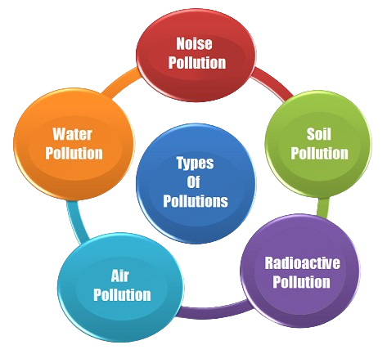
वायु प्रदूषकों के प्रकार वायु प्रदूषक दो प्रकार के होते हैं:
प्राथमिक प्रदूषक
वे प्रदूषक जो सीधे वायु प्रदूषण का कारण बनते हैं, उन्हें प्राथमिक प्रदूषक कहा जाता है। कारखानों से निकलने वाला सल्फर डाइऑक्साइड एक प्राथमिक प्रदूषक है।
द्वितीयक प्रदूषक
प्राथमिक प्रदूषकों के आपस में मिलने और प्रतिक्रिया से बनने वाले प्रदूषकों को द्वितीयक प्रदूषक कहा जाता है। धुएँ और कोहरे के आपस में मिलने से बनने वाला स्मॉग एक द्वितीयक प्रदूषक है।

Slide 6
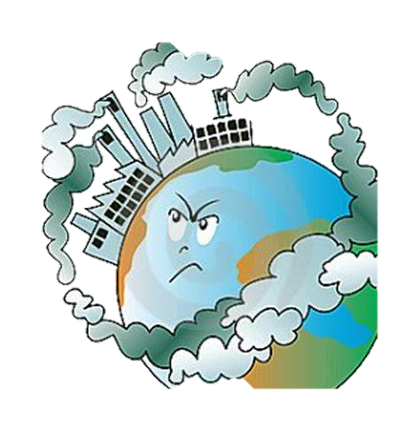
वायु प्रदूषण के कारण
वायु प्रदूषण के महत्वपूर्ण कारण निम्नलिखित हैं:
जीवाश्म ईंधन का जलना
जीवाश्म ईंधन के दहन से बड़ी मात्रा में सल्फर डाइऑक्साइड उत्सर्जित होती है। जीवाश्म ईंधन के अधूरे दहन से निकलने वाली कार्बन मोनोऑक्साइड से भी वायु प्रदूषण होता है।

Slide 7
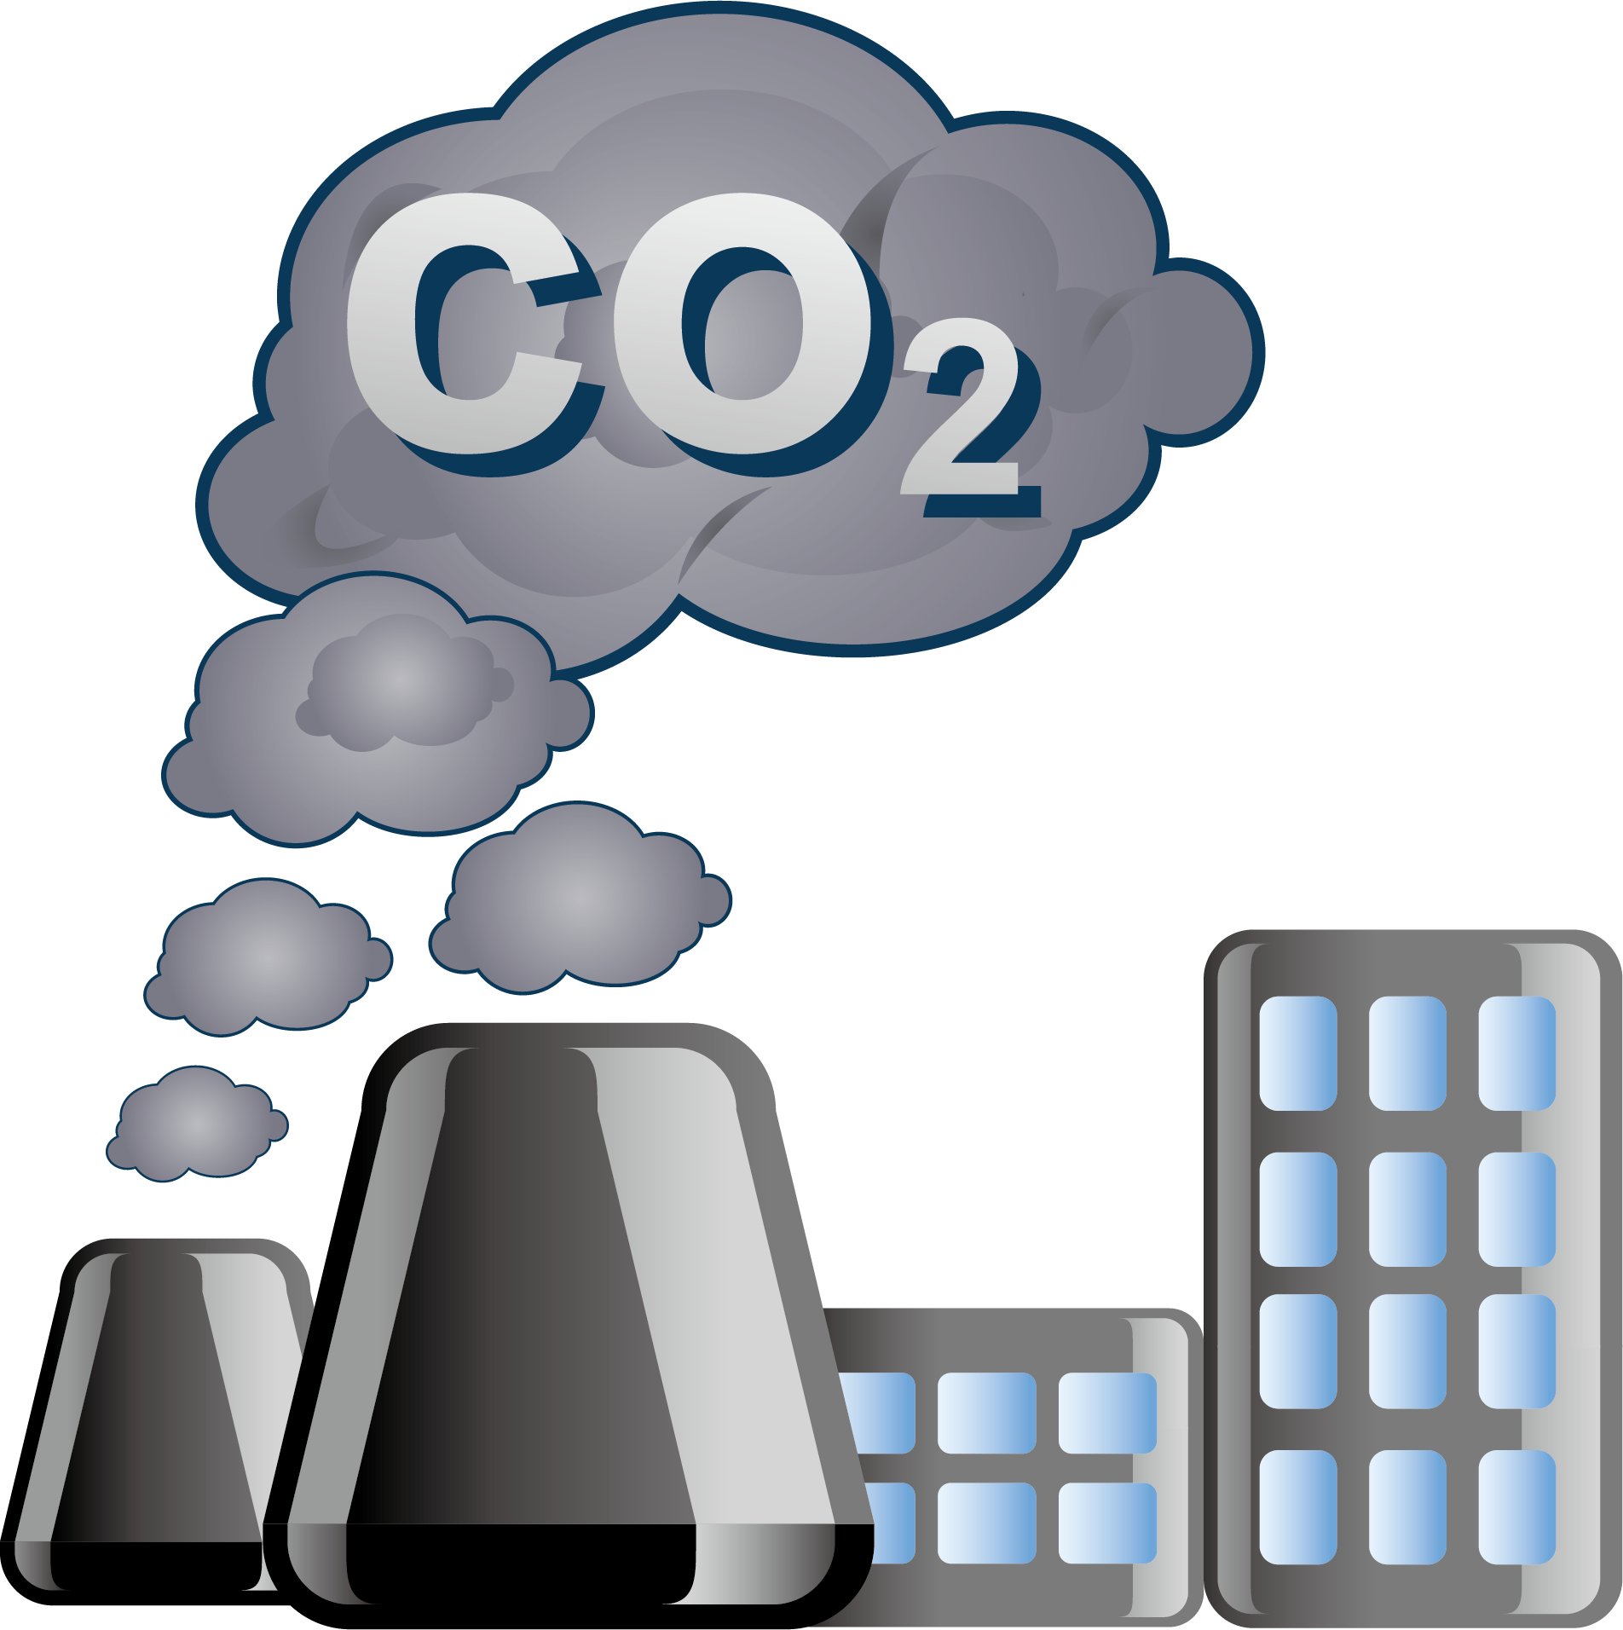
वायु प्रदूषण के प्रभाव
पर्यावरण पर वायु प्रदूषण के खतरनाक प्रभावों में शामिल हैं:
रोग
वायु प्रदूषण के कारण मनुष्यों में कई श्वसन संबंधी विकार और हृदय संबंधी बीमारियाँ पैदा हुई हैं। पिछले कुछ दशकों में फेफड़ों के कैंसर के मामलों में वृद्धि हुई है। प्रदूषित क्षेत्रों के आस-पास रहने वाले बच्चों में निमोनिया और अस्थमा होने का खतरा अधिक होता है। वायु प्रदूषण के प्रत्यक्ष या अप्रत्यक्ष प्रभावों के कारण हर साल कई लोग मरते हैं।

Slide 8
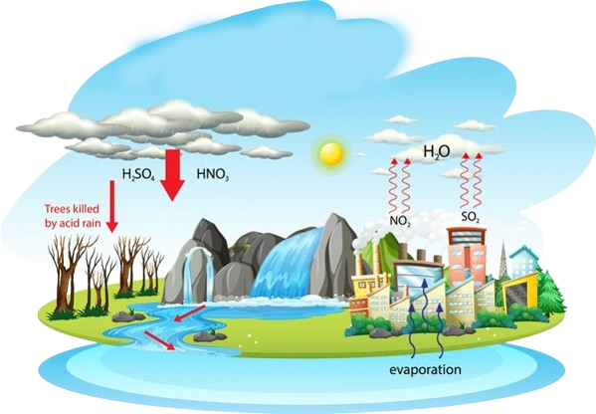
अम्ल वर्षा
जीवाश्म ईंधन के जलने से हवा मेंनाइट्रोजन ऑक्साइड और सल्फर ऑक्साइड जैसी हानिकारक गैसें निकलती हैं। पानी की बूंदें इन प्रदूषकों के साथ मिलकर अम्लीय हो जाती हैं और अम्लीय वर्षा के रूप में गिरती हैं जो मानव, पशु और पौधों के जीवन को नुकसान पहुंचाती हैं।
ओजोन परत का क्षरण
वायुमंडल में क्लोरोफ्लोरोकार्बन, हैलोन और हाइड्रोक्लोरोफ्लोरोकार्बन का उत्सर्जन ओजोन परत के क्षरण का मुख्य कारण है। ओजोन परत का क्षरण सूर्य से आने वाली हानिकारक पराबैंगनी किरणों को रोक नहीं पाता है और व्यक्तियों में त्वचा रोग और आंखों की समस्याओं का कारण बनता है।

